Slide 1

Procedural Generation for Architecture
Artur Alkaim
70407
Notes:
Bom dia,
O meu nome é Artur Alkaim
Venho apresentar o meu projecto de tese, de nome
Geraçao procedimental para Arquitectura

Slide 2
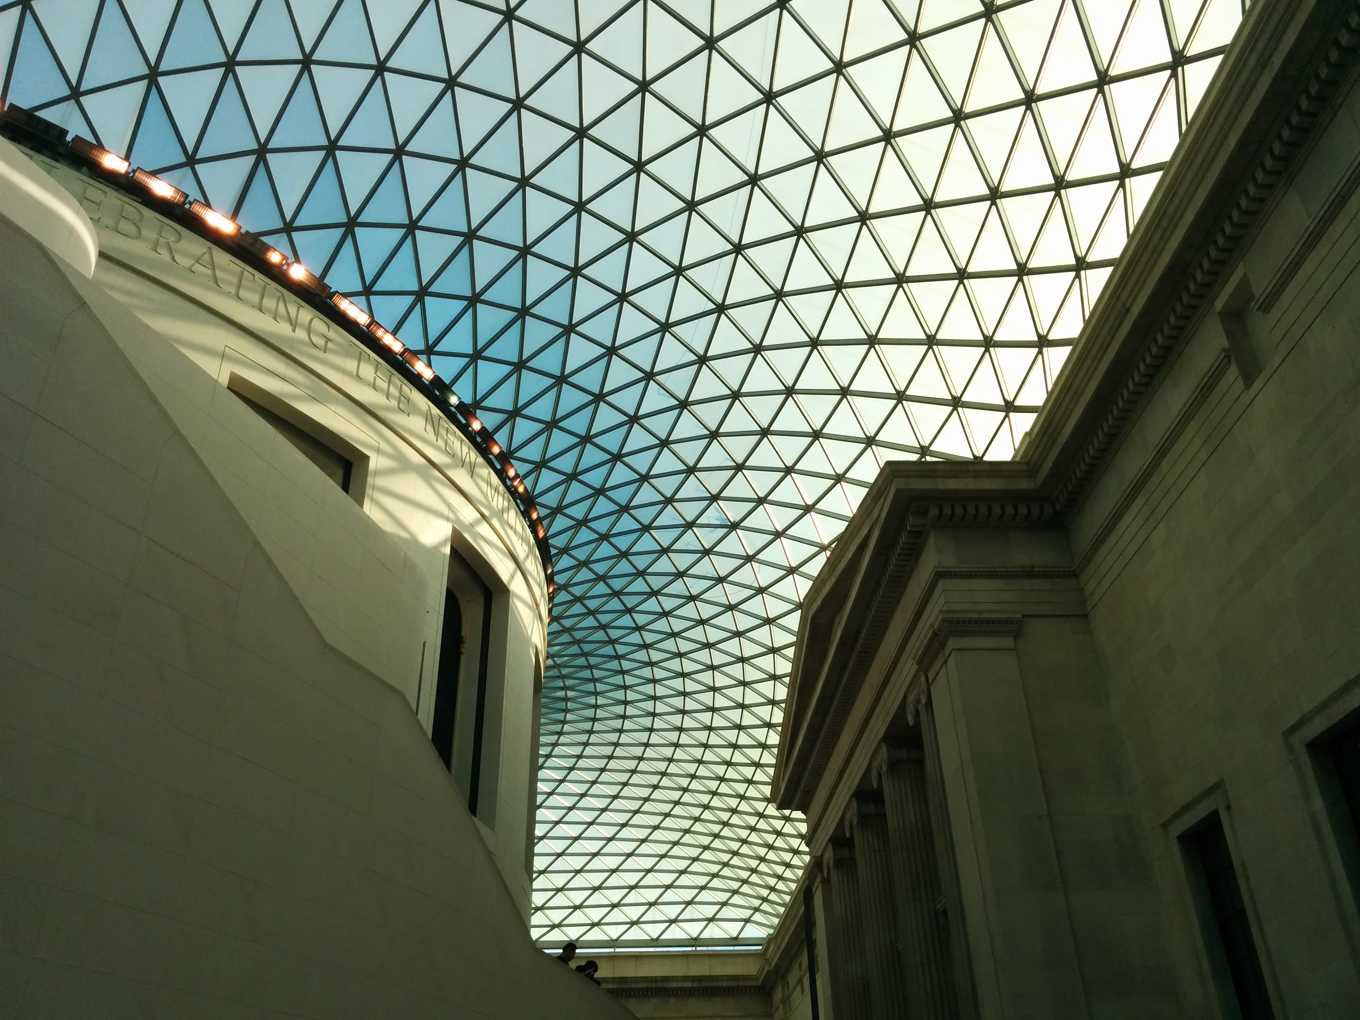
Architecture
Photo by Artur Alkaim at British Museum
Notes:
conteudo grafico gerado por computador é utilizado em varias areas, dos jogos, aos filmes, e tambem na criaçao de modelos.
A area da arquitectura utiliza os computadores para criar e manipular os seus modelos

Slide 3
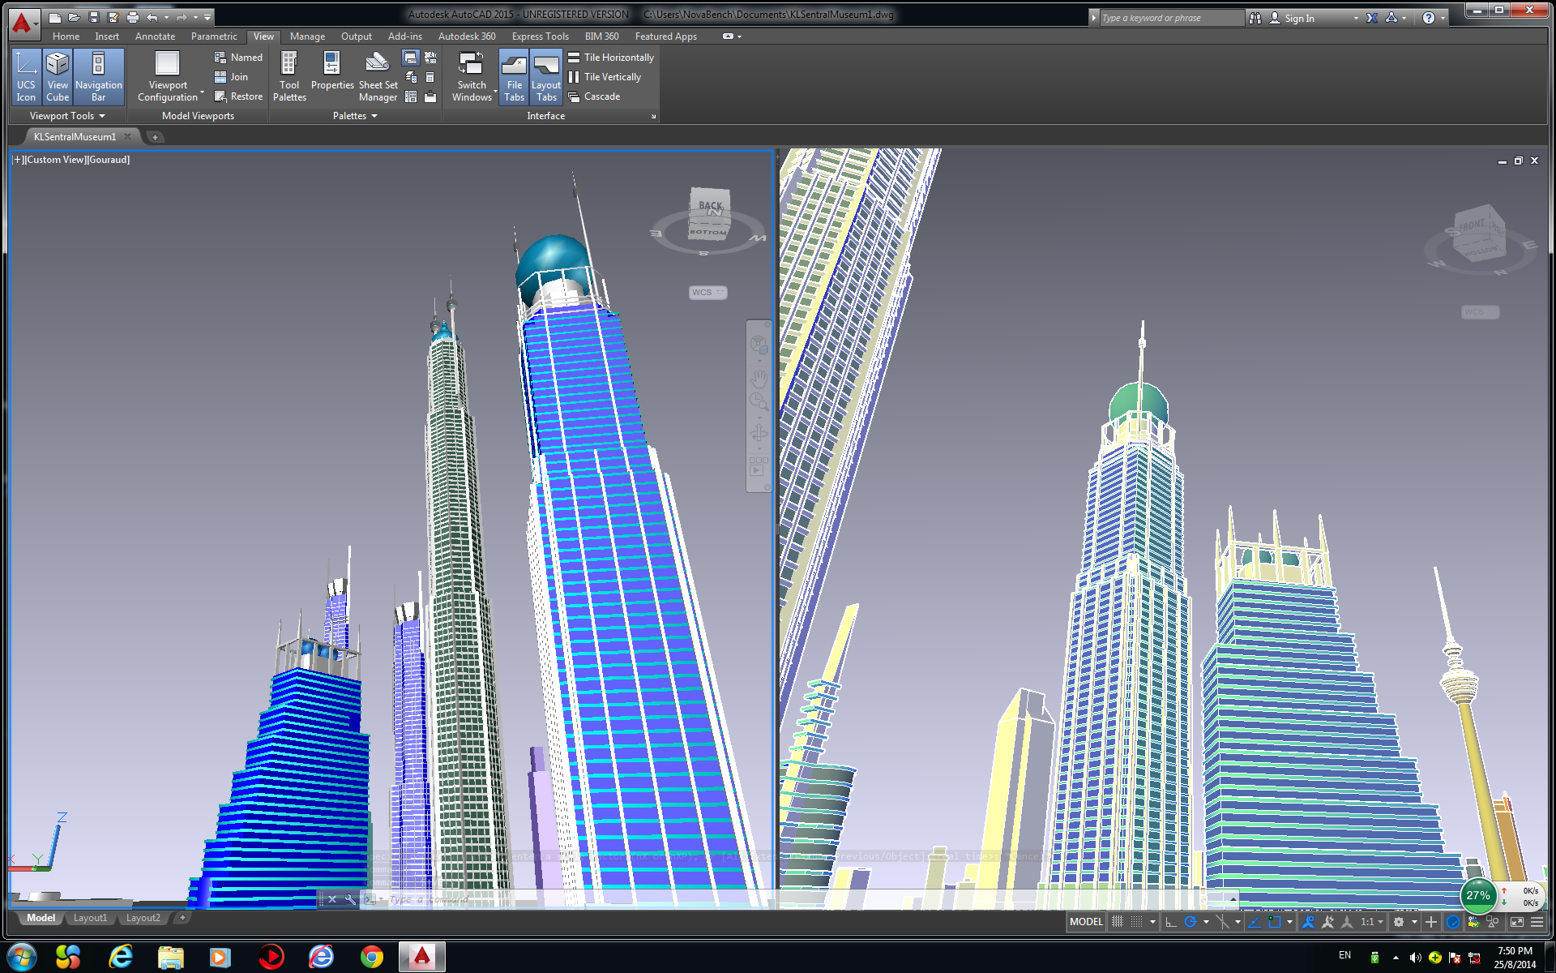
CAD Tools
Notes:
*** CAD Tools
Os arquitectos usam as ferramentas cad como ferramenta de trabalho para criar seus modelos , manualmente.
Estas ferramentas sao poderosas, nao só na criaçao dos modelos, mas servem tambem para visualizaçao e manipulaçao interactiva dos mesmos.
***
Too Slow
Acontece que na criaçao de modelos grandes,
com muita geometria ou geometria complexa,
como por exemplo cidades, o metodo manual é lento, aborrecido e propicio a erros.
Para atacar este problema utiliza-se um novo método de Design.

Slide 4
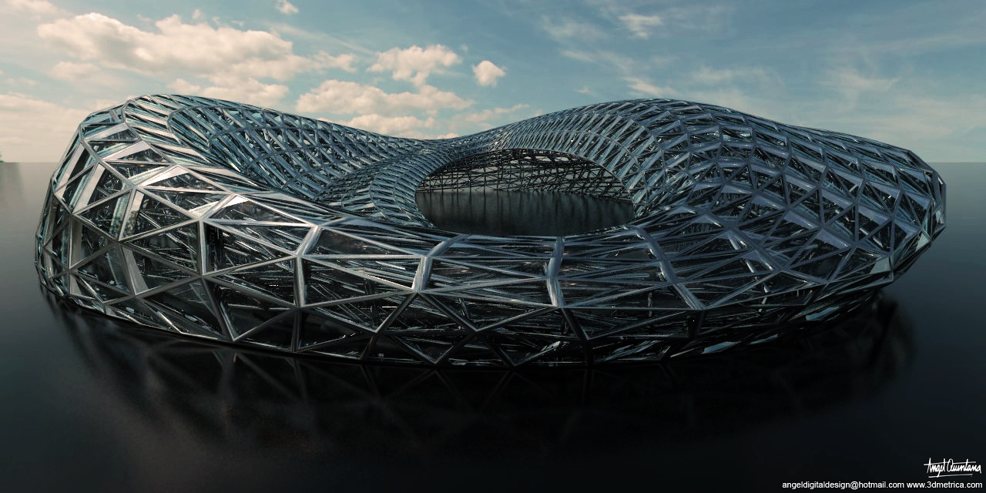
Generative Design
Notes:
Desenho generativo.
É um abordagem baseado em programação. Os arquitetos utilizam esta abordagem para modelar grandes volumes de geometria.

Slide 5
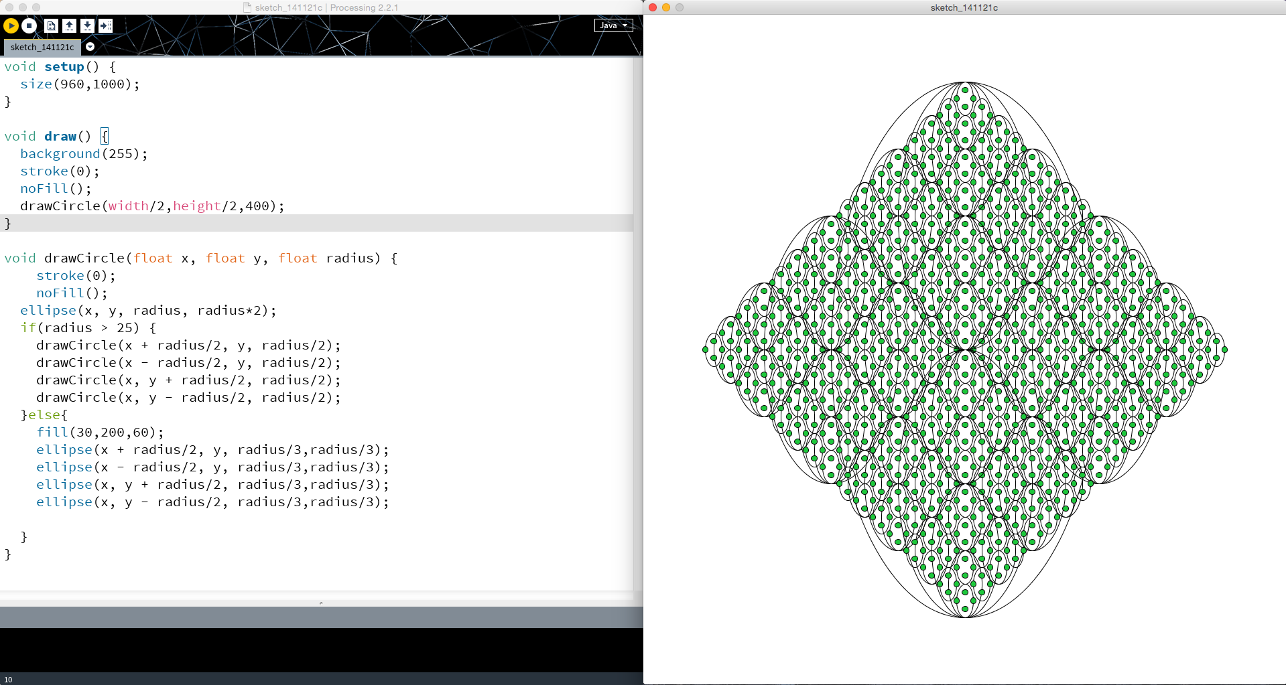
Processing
Notes:
Existe o Prossessing, que é uma linguagem para desenho generativo baseada em Java com IDE proprio.
Apesar de se focarem principalmente num desenvolvimento manual,
as ferramentas CAD fornecem algumas linguagens para desenho generativo.
No entanto esta linguagem nao permite por si só uma ligação às ferramentas de CAD.

Slide 6
Autocad Autolisp
AUTOLISP AUTOCAD
Notes:
O autocad por exemplo fornece como o Autolisp, Visual Basic ou C++.
Estas linguagens nao são pedagogicas e sao de dificil utilizaçao mesmo para programadores experientes.
Isto cria uma barreira aos arquitectos, que nao têm quer o habito, quer a experiencia em programação.
É provavelmente por esta razão que grande parte dos arquitectos ainda nao usa generative design.

Slide 7
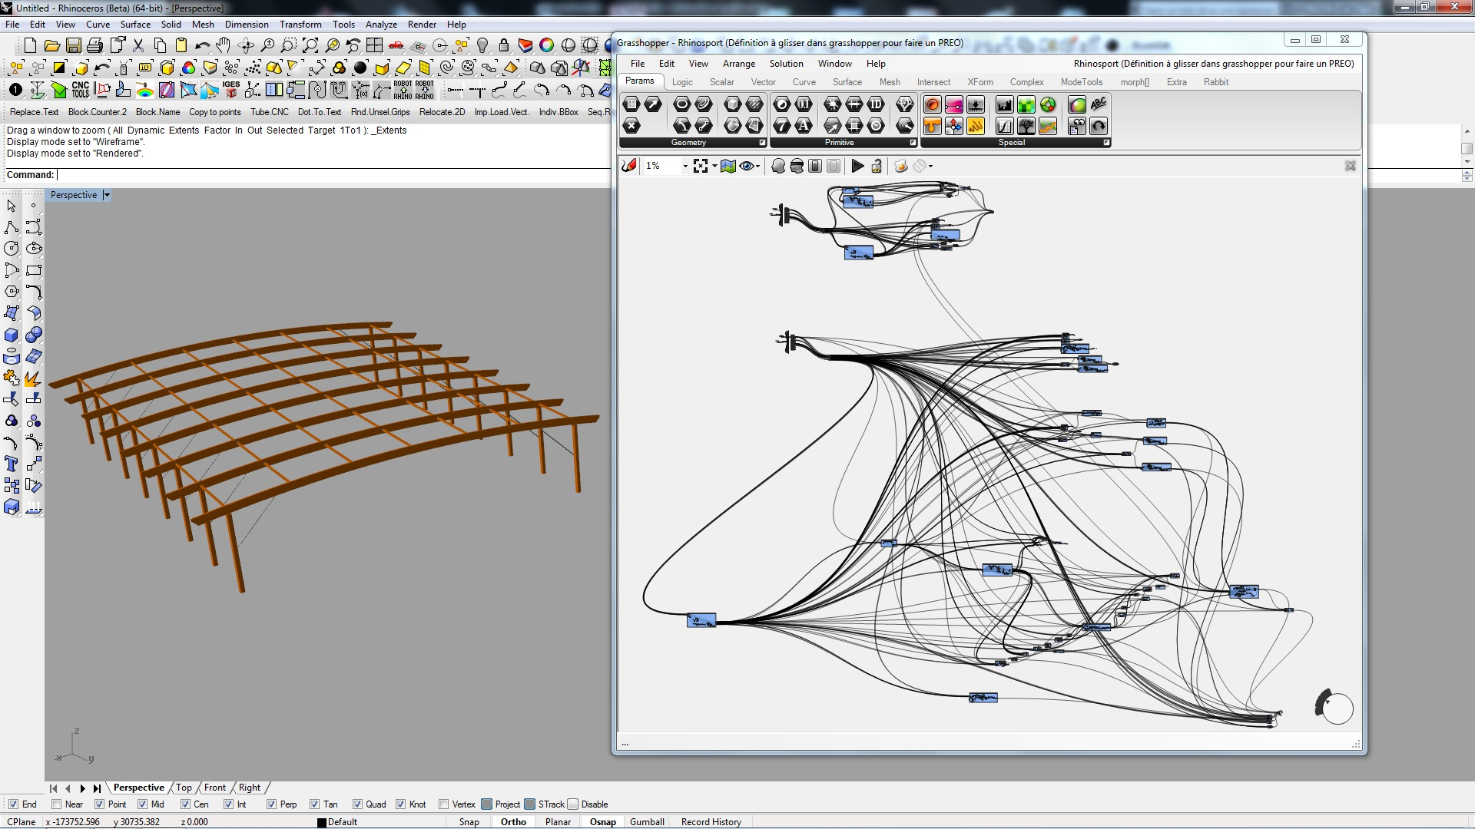
Grasshopper + Rhino
Notes:
Existem algumas ferramentas como o grasshoper que se focam no desenho generativo, que criam estrategias para quebrar as barreiras dos arquitectos à programaçao. Neste caso, grasshoper…

Slide 8
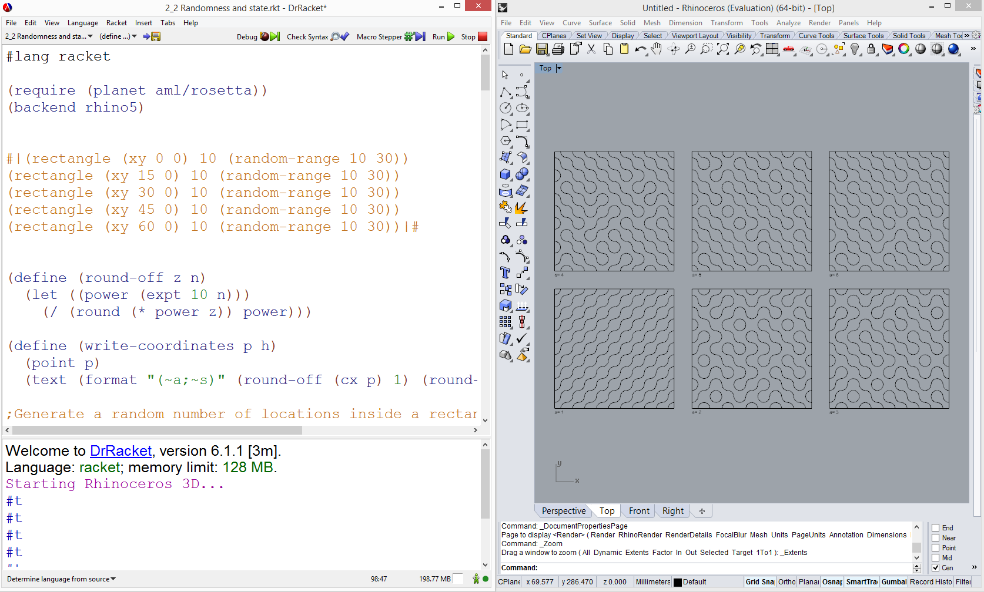
Rosetta
Notes:
Existe tambem o projecto Rosetta, no qual este trabalho relaciona, que desenvolve uma ferramenta de desenho generativo para arquitectura. Em racket e utilizando o dr racket.
Estas ferramentas seguem o seguinte pipeline.

Slide 9
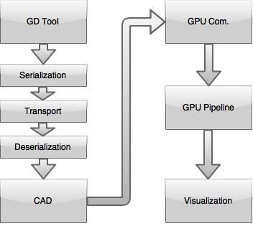
Notes:
Os utilizadores descrevem os seus modelos na interface, no caso do roseta é o DrRacket.

Slide 10
Notes:
Os objectos sao Serializados, transportados por um qualquer mecanismo de transporte e depois deserializados. E passados às ferramentas de cad.

Slide 11
Notes:
Nas ferramentas de CAD os objectos sao processados, e sao passados aos mecanimos de comunicaçao com o GPU.

Slide 12
Notes:
Neste ponto, os objectos sao processados para serem recebidos pelo GPU.

Slide 13
Notes:
O pipeline no GPU, pode ser implementado de varias formas,

Slide 14
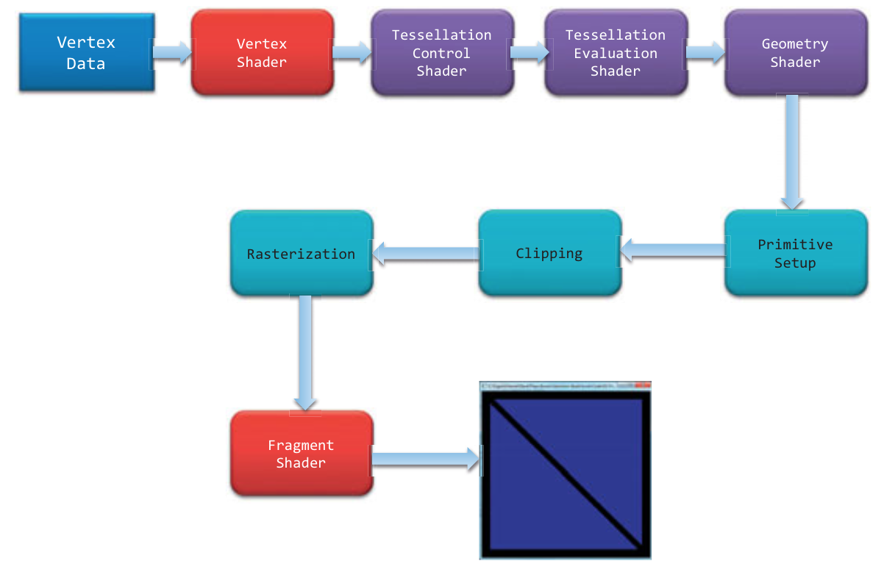
OpenGL
Notes:
Aqui exploro o pipeline do OpenGL, nas versoes mais recentes.
Este pipelilne começa com a introduçao dos vertices no pipeline.

Slide 15
Vertex Shader
Notes:
Estes dados sao passados ao vertex shader, que faz os calculos de posiçao dos pontos no ecra, como tranformaçoes entre coordenadas, ou perpectivas.

Slide 16
Tessellation Shader
Notes:
Estes shaders sao utilizados para criar / gerir malhas de polignos. Tem como objectivo gerir o detalhe das malhas, sendo uma forma eficiente de ja nas placas graficas aumentar o detalhe dos modelos.

Slide 17
Geometry Shader
Notes:
O geometry shader é o primeiro shader que tem acesso à primitiva completa, ate aqui apenas se coneguia aceder aos vertices.
Este shader tem uma particularidade, o numero de vertices no input pode nao ser o mesmo que no output. Com isso consegue-se implementar o clusion culling que já falei nesta fase, onde se remove do pipeline objectos que nao estao visiveis, e tambem geometry amplification, que envolve gerar mais vertices que os que entraram como input.
É utilizado por exemplo para adicionar as normais das faces.

Slide 18
Fixed Steps
Notes:
Estes 3 passos sao fixos e nao sao programáveis, pelo menos por equanto…
Primeiro as primitivas sao criadas a partir do output do geometry shader.
Depois a geometria que fica for a do ecrã é recortada, clipping
Finalmente é feita a associaçao entre as posiçoes do pontos com os pixeis, é sao criados portanto os fragmentos, que sao directamente ligados aos pixeis, mas no ainda nao sao finais.

Slide 19
Fragment Shader
Notes:
Existe ainda o Fragment shader que processa os fragmentos, e define a cor com que cada um vai ter. É neste shader que podem ser implementados algoritmos de cor e luz.

Slide 20
Notes:
os utilizadores descrevem os seus modelos em programas, ao executar os seus programas, estes geram grandes quantidades de geometria consideravelmente mais rapido do que seria se fosse uma a uma manualmente.
Como os CADs foram desenvolvidos com foco na utilizaçao manual, nao estao preparados para lidar com rapidamente com tanta geometria.
Isto causa bloqueios, e obriga os utilizadores a esperar por vezes muito tempo desde que correm o seu programa até conseguirem ver o resultado do seu trabalho.

Slide 21
A Generative Design tool that focus on Performance

Slide 22
Goals
Visualization
Primitives
Non experienced programmers
Notes:
Suportar a visualizaçao de grandes volumes de geometria.
Suportar um variado leque de primitivas geometricas, como cubos, cilindros, esferas, ou malhas de pontos.
Facil de usar e compreender para um grupo de pessoas que nao estao habituadas a programar, os arquitectos.

Slide 23
Systems
Related Work
Techniques
Notes:
Agora vou apresentar agora projectos relacionados que partilham alguns dos objectivos com este trabalho.
Primeiro Sistemas e depois algumas tecnicas

Slide 24
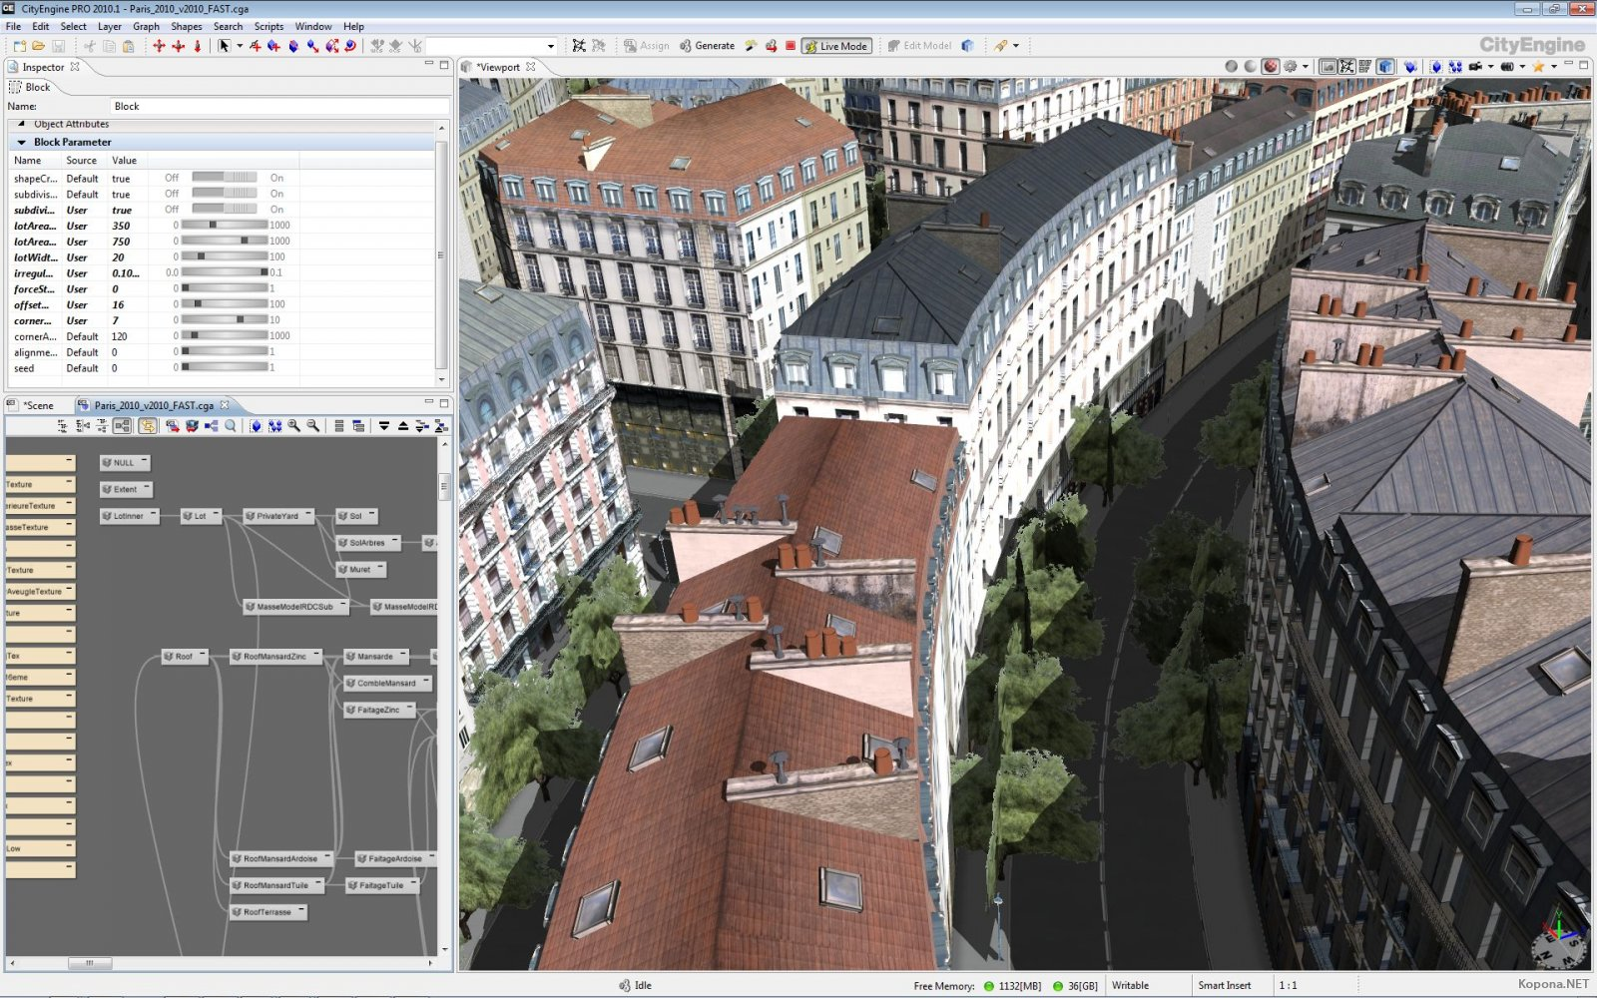
City Engine
Notes:
3D Modeling Tool
Specialized in the creation of urban environments
User Control
Shape Grammar

Slide 25
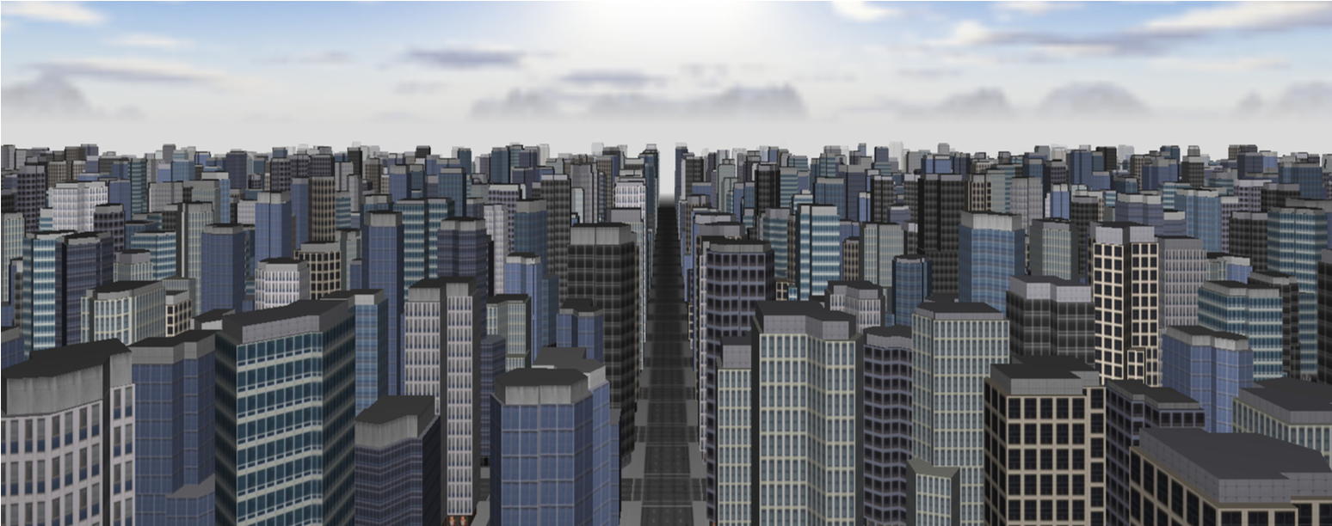
Undiscovered City
Notes:
3D Visualization Tool
Real-time Generation of pseudo infinite cities
Selective generation

Slide 26

Fractals
Notes:
Geometria autosemelhante a varias escalas. As figuras repetem-se a varias escalas. Sao normalmente gerados por padroes repetidos, com processos iterativos ou recursivos.
Podem ser usados para criar texturas ou como base para modelar sistemas naturais como arvores ou estuarios de rios.

Slide 27
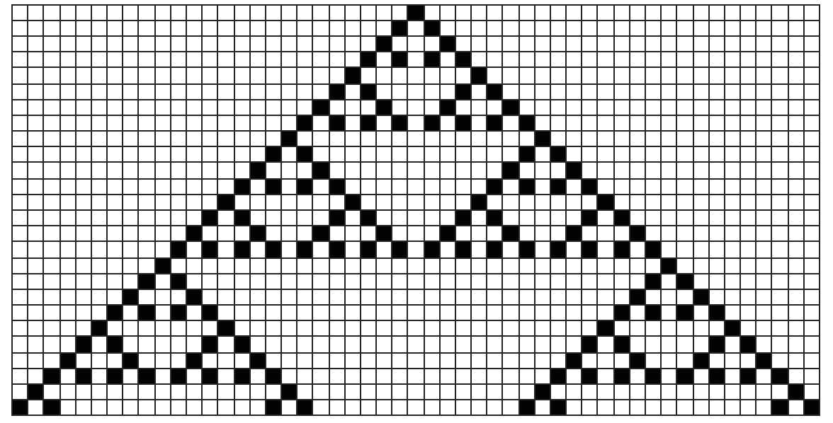
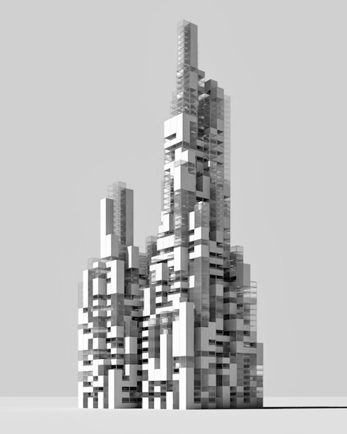
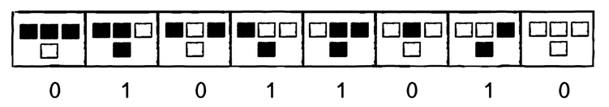
Cellular Automata
Notes:
Sistema de celulas dentro de uma grelha. Em que cada celula pode estar em um de um conjunto finito de estados. E depois ha um conjunto de regras que definem a evoluçao do sistema.
Neste exemplo, ha dois estados e este conjunto de regras.
Pode ser aplicado tambem na geraçao de texturas e tambem como base para outros modelos, este exemplo é um edficio …

Slide 28
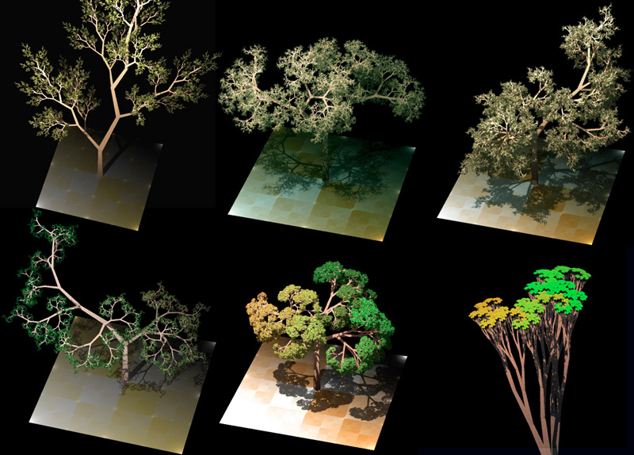
L-Systems
Notes:
Mecanismo de reescrita de strings, que foi originalmente desenvolvido para modelar o desenvolvimento vegetal.
E é nesta area que é principalmente utilizado.
Tal como os automatos celulares, tem um estado ou conjunto de estados e um conjunto de regras que controlam a evoluçao do sistema.

Slide 29
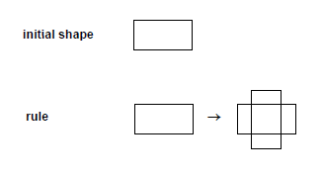
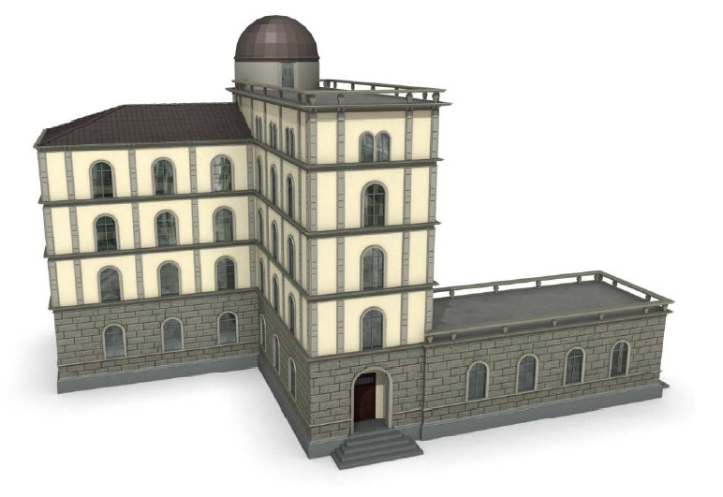
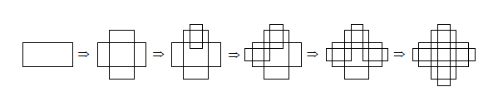
Shape Grammars
Notes:
Um sistema evolutivo tal como os anteriores, mas desta vez trabalha com formas tanto 2D como 3D. Existe um estado inicial e um conjunto de regras que mais uma vez determinam a evoluçao do sistema.
Podem ser utilizados directamente na utilizaçao de modelos geometricos. Tem uma dificuldade em relaçao aos anteriores, porque obrigam a reconhecimento de imagem

Slide 30
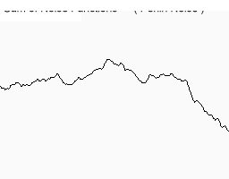
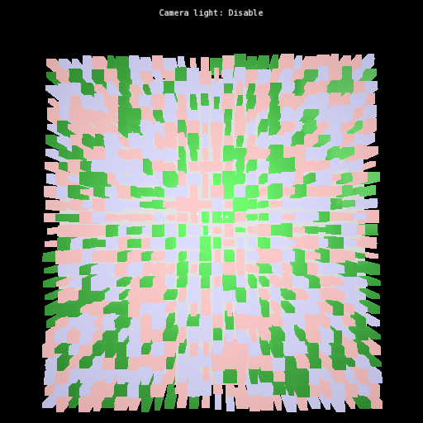
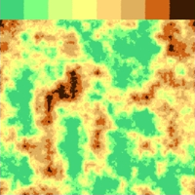
Noise
Notes:
Funcao pseudo aleatoria que é utilizada para quebrar padroes, e gerar por exemplo texturas aleatorias.
Pode ser aplicado tanto em 1D como mostra a figura, que tenta modelar o perfil de uma montanha.
Pode ser usado tambem em 2 e 3D. Esta figura é um plano que pode ser utilizado para criar uma textura. Ou ser utilizado como na figura, como base para classificar ou posicionar objectos.

Slide 31
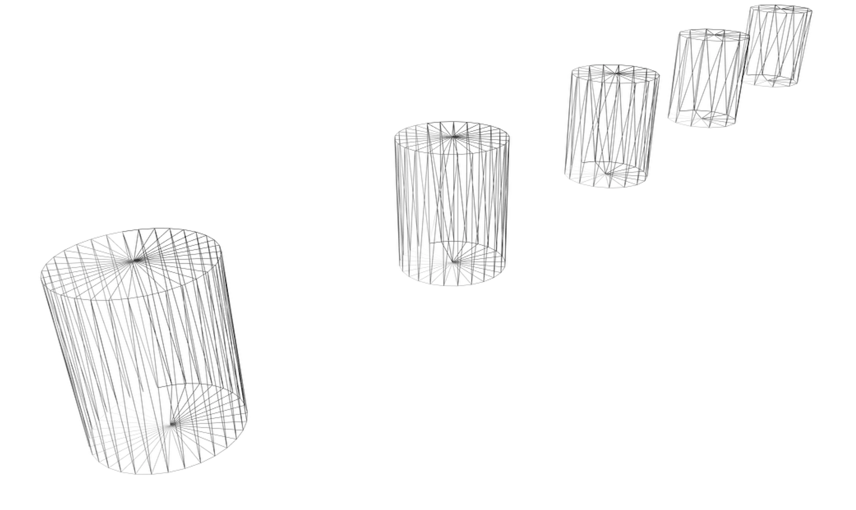
Level of Detail
Notes:
Tecnica que envolve a gestao do nivel de detalhe com que os objectos sao gerados de acordo com algum indicador ou conjunto de indicadores.
Normalmente visibilidade ou distancia à camera. Ou seja, no caso deste exemplo, quanto mais longe está o cilindro da camera, menos faces tem.
Tem como objectivo reduzir o numero de polignos do modelo com o objectivo de melhorar a performance.

Slide 32
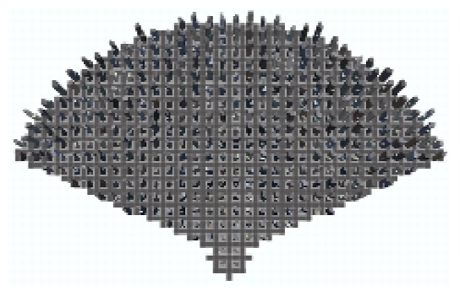
Occlusion Culling
Notes:
Outra tecnica para a melhoria da performance para visualizaçao. Neste caso, os objectos que nao sao viziveis, nao sao gerados. Ao nivel do GPU é feito algo semelhante, o que significa que os objectos sao na mesma gerados e sao cortados numa fase posterior do pilpine.
Ao remover uma grande parte dos objectos do pipeline o mais cedo possivel consegue-se ganhos consideraveis de performance.

Slide 33
Our Solution

Slide 35
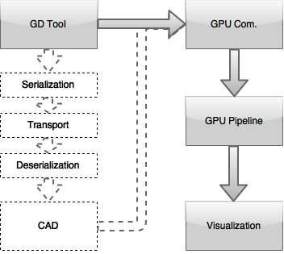
Notes:
Menos dados transportados.
Menos objectos gerados, occlusion.
Geraçao dinamica, Level of detail.

Slide 36
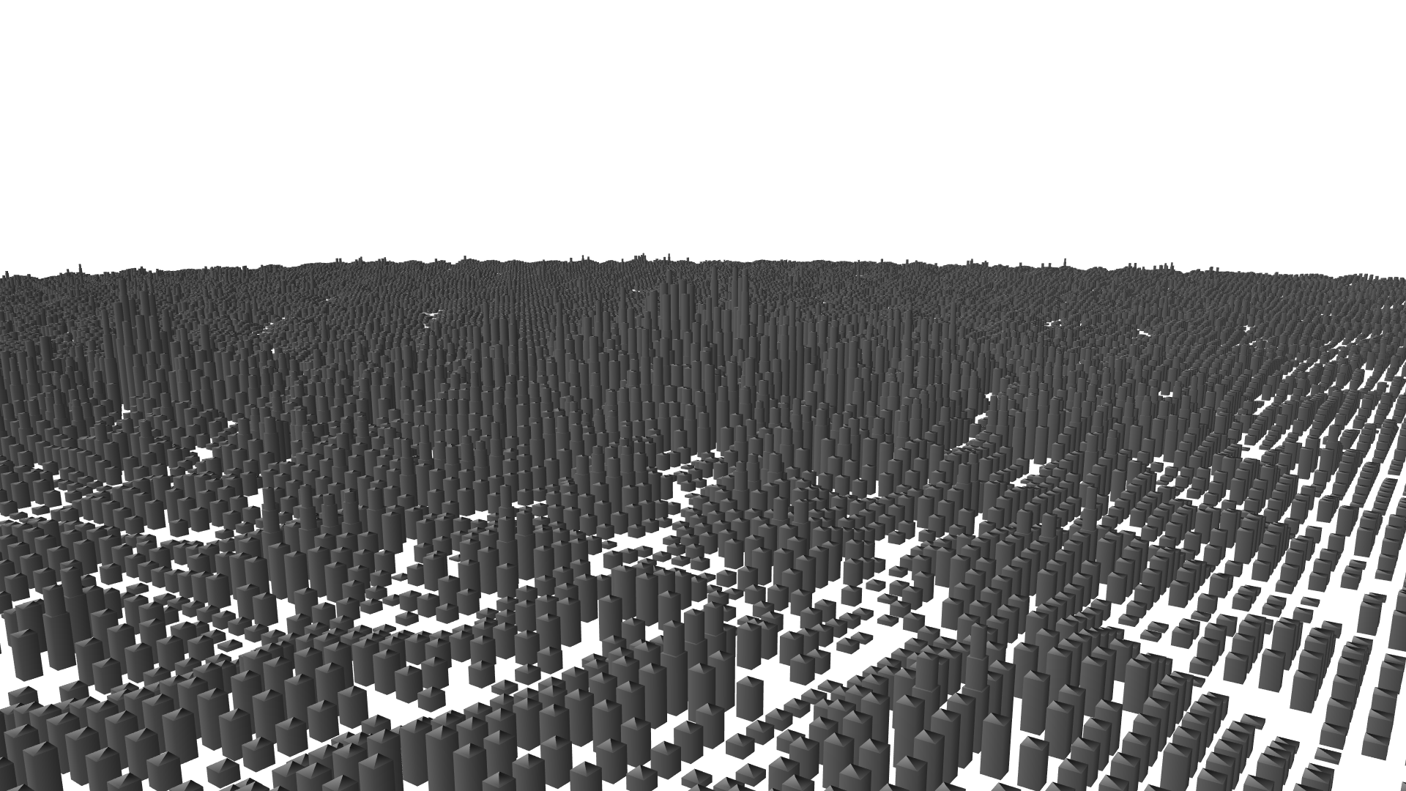
Prototype
Notes:
NUMBER_OF_BUILDINGS=160000 NUMBER_OF_BLOCKS=184965

Slide 37
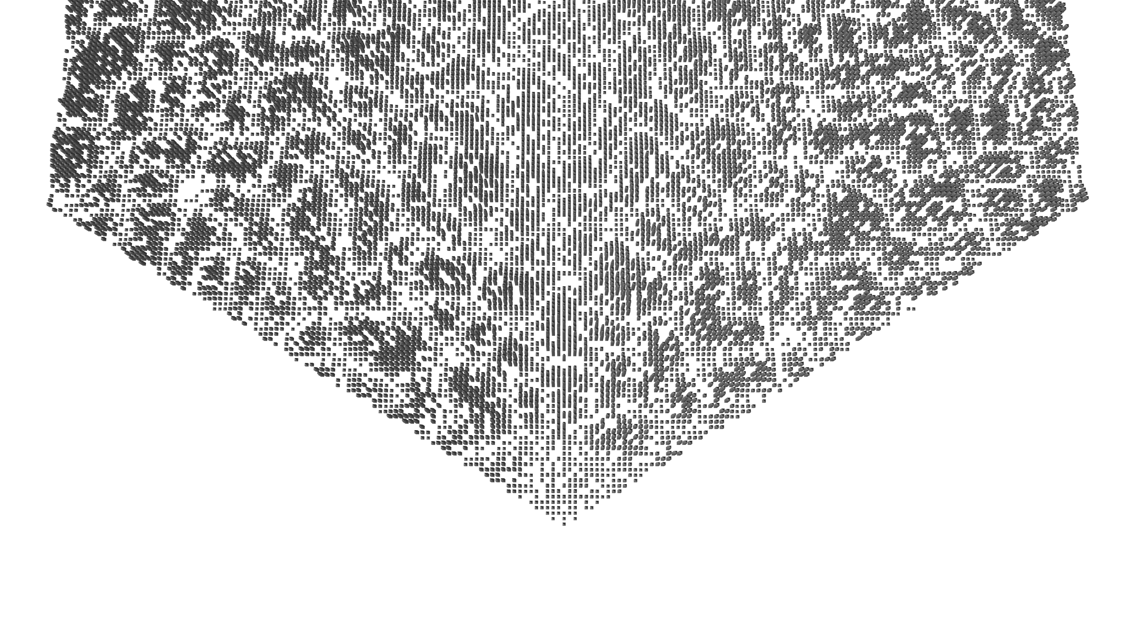
Evaluation
Notes:
Funcionalidade e performance.
Este trabalho é todo focado na melhoria da performance para visualizar grandes volumes de geometria, no entanto, é importante que o mesmo implemente um numero significante de primitivas geometrias para permitir os utilizadores tenham alguma liberdade criativa e por isso, irei utilizar o conjunto de exemplos que existem para o rosetta e verificar quantos se consegue gerar com as primitivas implementadas e a correcçao com que é gerado, se o resultado é o esperado.
Ao mesmo tempo mede-se a performace com estes testes e comparar com os diferentes backends que o Rosetta suporta.

Slide 38
Thank You!

Slide 39
Procedural Generation for Architecture
Artur Alkaim
70407

